Slide 1
风雨七十年 魅力化物所
大连化物所70周年所庆趣味运动嘉年华
大连化物所工会

Slide 2
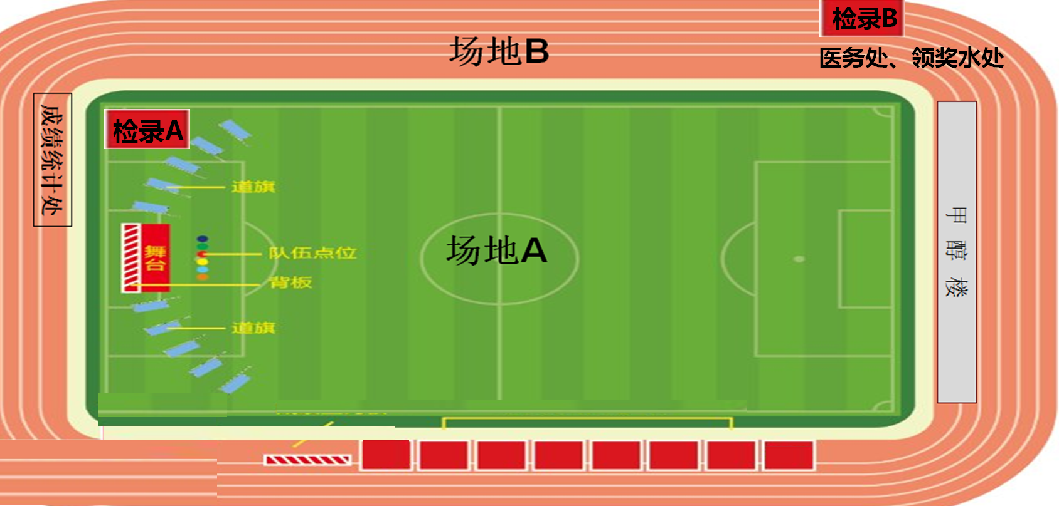
活动场地平面图

Slide 3
项目介绍
2019大连化物所趣味嘉年华活动安排
2019年9月12日下午13:00-16:00
时间 | 趣味项目
13：00—13 ：10 | 运动员检录入场
13：10—13 ：30 | 开幕式：致辞、70航拍
13：30—14：00 | （A）志在四方
 |  | （B）拔河（16进8）
14：00—14：30 | （A）砥砺前行 | （B）百发百中团体赛
 |  | （B）拔河（8进6）
14：30—15：00 | （A）凝心聚力 | （B）百发百中个人赛
 |  | （B）拔河（4进1）
15：00—15：30 | （A）不忘初心
15：30—16：00 | 闭幕式：七秩梦圆、抽奖、颁奖、合影留念
03
趣味项目

Slide 4
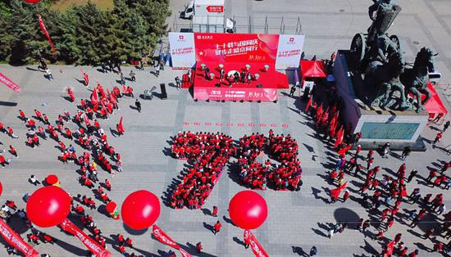
项目介绍
70图案航拍（团体互动）
挑战指数：★★★★★ 体验指数：★★★★★
趣味指数：★★★★★ 安全指数：★★★★★
演示方法：
听教练口令，所有站在70图案内人员，每人两面小红旗举过头顶，由航拍机进行摄影摄像。
参加人数：全体

Slide 5
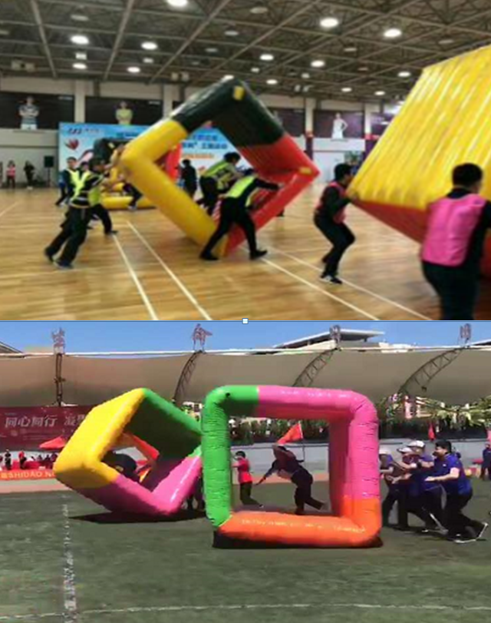
项目介绍
场地A: 志在四方
挑战指数：★★★★★ 体验指数：★★★★★
趣味指数：★★★★★ 安全指数：★★★★★
比赛方法：
1名参赛队员立于比赛器材内（如图）4名队员在四周推动，终点5名队员等待接力。裁判发令后，参赛队员通过协作配合在赛道上往返接力，以各参赛队所用比赛器材通过终点线为计时停止，往返赛程40米，用时少者名次列前。
参加人数：10人（6男4女）

Slide 6
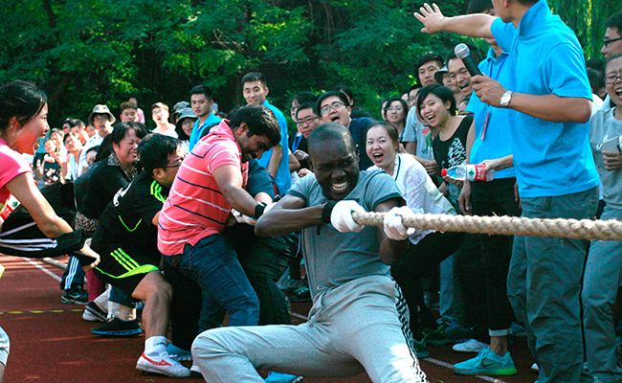
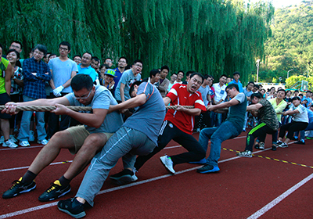
项目介绍
场地B: 拔 河 16-8 8次
挑战指数：★★★★★ 体验指数：★★★★★
趣味指数：★★★★★ 安全指数：★★★★★
比赛方法：
采用抽签排位、淘汰赛制，一局定胜负
参加人数：参加人数：10人（6男4女）

Slide 7
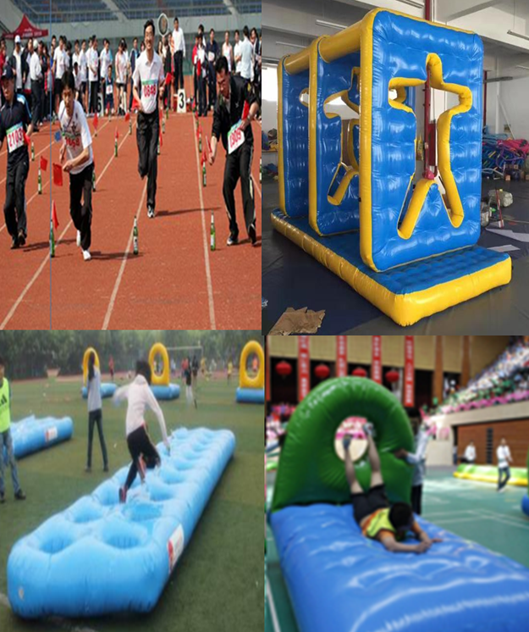
项目介绍
场地A: 砥砺前行
挑战指数：★★★★★ 体验指数：★★★★★
趣味指数：★★★★★ 安全指数：★★★★★
比赛方法：
每名参赛队员按顺序在起跑线后做好准备，裁判发令后，第1名队员依次穿过“插红旗、人墙、穿越沼泽、鱼跃龙门”环节后返回起点并和下一位队员击掌，第二名队员再出发，以最后一名队员通过终点线为计时结束，用时少的参赛队名次列前。
参加人数：6人（4男2女）

Slide 8
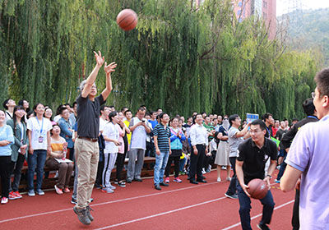
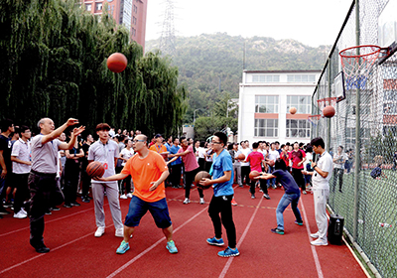
项目介绍
场地B：百发百中团队赛
挑战指数：★★★★★ 体验指数：★★★★★
趣味指数：★★★★★ 安全指数：★★★★★
比赛方法：
三男两女投篮， 每人半分钟，投中多的团队名次列前。
参赛人员范围：组长、副组长、支部书记、分会主席，正副处长及以上，女研究员
所里已准备好3套篮筐和球供比赛使用
Recommended 8
Recommended 8
Recommended 5
参加人数：5人（3男2女）

Slide 9
项目介绍
场地B: 拔河 8-6 6次
挑战指数：★★★★★ 体验指数：★★★★★
趣味指数：★★★★★ 安全指数：★★★★★
比赛方法：
淘汰赛制，一局定胜负
参加人数：参加人数：10人（6男4女）

Slide 10
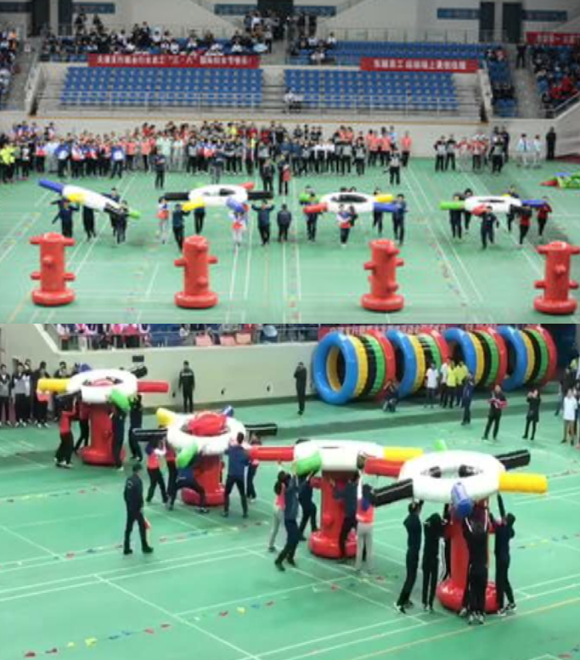
项目介绍
场地A: 凝心聚力
挑战指数：★★★★★ 体验指数：★★★★★
趣味指数：★★★★★ 安全指数：★★★★★
比赛方法：
4人抬起十字充气道具立于比赛起点，比赛哨响后跑向红色柱体，把道具套在红色柱体上进行旋转，直到十字充气道具到达最底层后4人跑向终点。另外4名队员再次出发，把红色柱体上的十字充气道具从底部旋转到顶部并带回到起点。比赛道具及队员全部通过终点线计时停止。前进和返回过程中每名队员手不能离开十字充气道具，否则每人次加时10秒。
参加人数：8人（4男4女）

Slide 11
项目介绍
场地B：百发百中个人赛
挑战指数：★★★★★ 体验指数：★★★★★
趣味指数：★★★★★ 安全指数：★★★★★
比赛方法：
每人半分钟，投中多的个人名次列前。前期团队赛个人成绩计入个人赛。
参赛人员范围：组长、副组长、支部书记、分会主席，正副处长及以上，女研究员
所里已准备好3套篮筐和球供比赛使用
Recommended 8
Recommended 8
Recommended 5
参加人数：不限

Slide 12
项目介绍
场地B: 拔 河 4-1 4次
挑战指数：★★★★★ 体验指数：★★★★★
趣味指数：★★★★★ 安全指数：★★★★★
比赛方法：
淘汰赛制，一局定胜负
参加人数：参加人数：10人（6男4女）

Slide 13
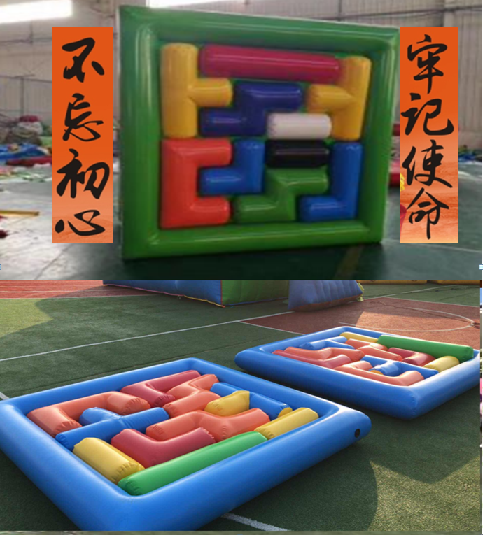
项目介绍
场地A: 不忘初心
挑战指数：★★★★★ 体验指数：★★★★★
趣味指数：★★★★★ 安全指数：★★★★★
比赛方法：
比赛开始前，各队从裁判手中抽取最终呈现的图案，然后裁判收回图案，队员们根据记忆完成。起点距离终点40米，每一次只能有一位队员抱着模型进入场地去拼接，返回并击掌下一名队员方可接力，给定图形拼接好后并在道具两侧展开红色条幅为计时停止（条幅内容为化物所精神等），最先完成的团队为优胜。
参加人数：10人（6男4女）

Slide 14
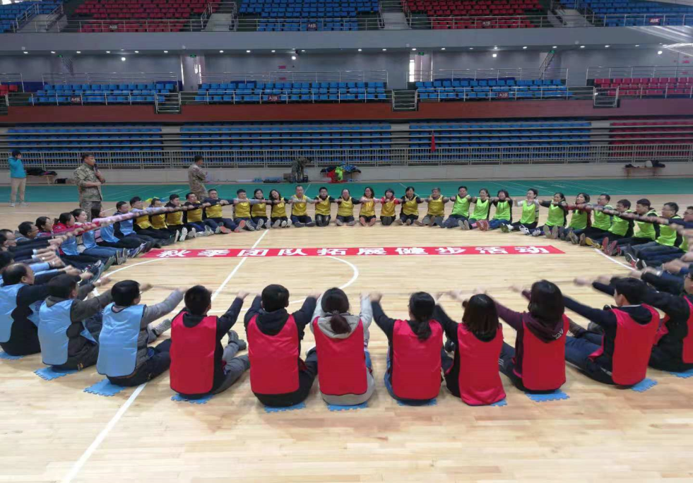
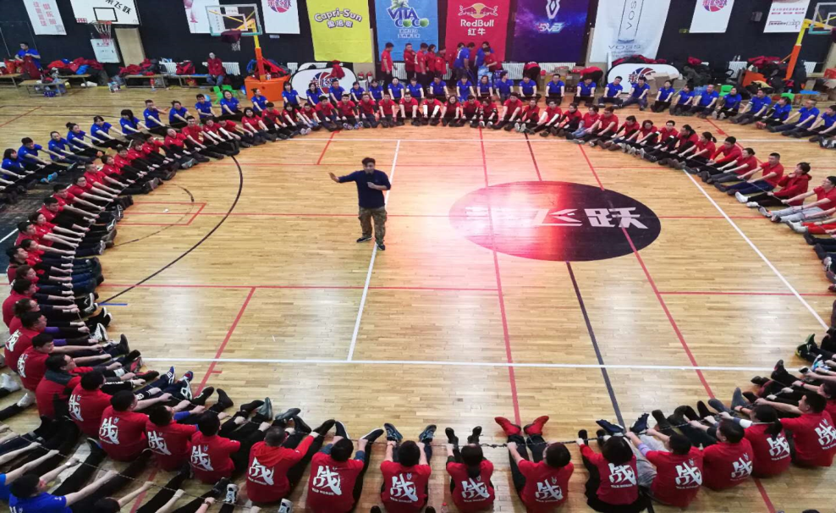
项目介绍
场地A: 七秩梦圆（团体互动）
挑战指数：★★★★★ 体验指数：★★★★★
趣味指数：★★★★★ 安全指数：★★★★★
活动方法：
团队成员坐成一圈，手握一条长
绳一起摇动起来至少完成70圈的团
队目标！ 明确的目标产生强大的团
队凝聚力！永不放弃坚持到底！场面
感人 ，气势磅礴 团队升华！
大连化物所70岁生日快乐
参加人数：全体

